Slide 1
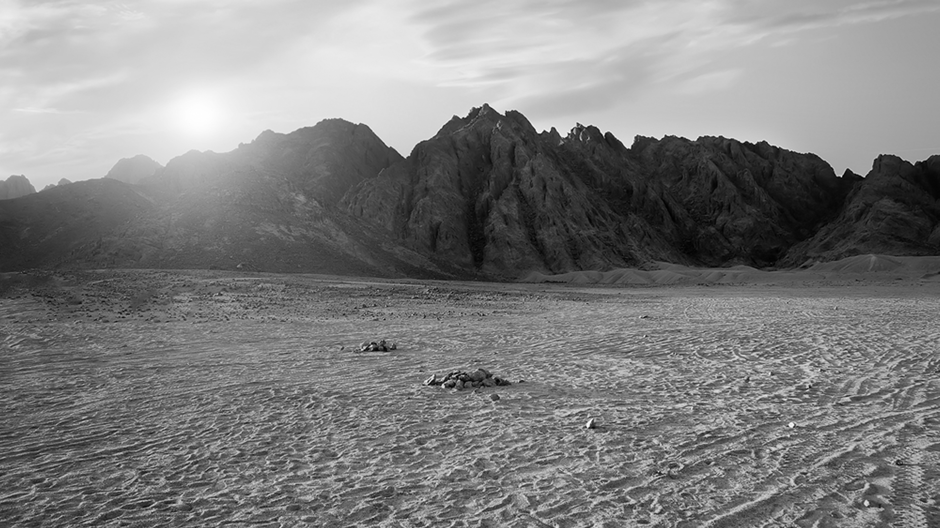
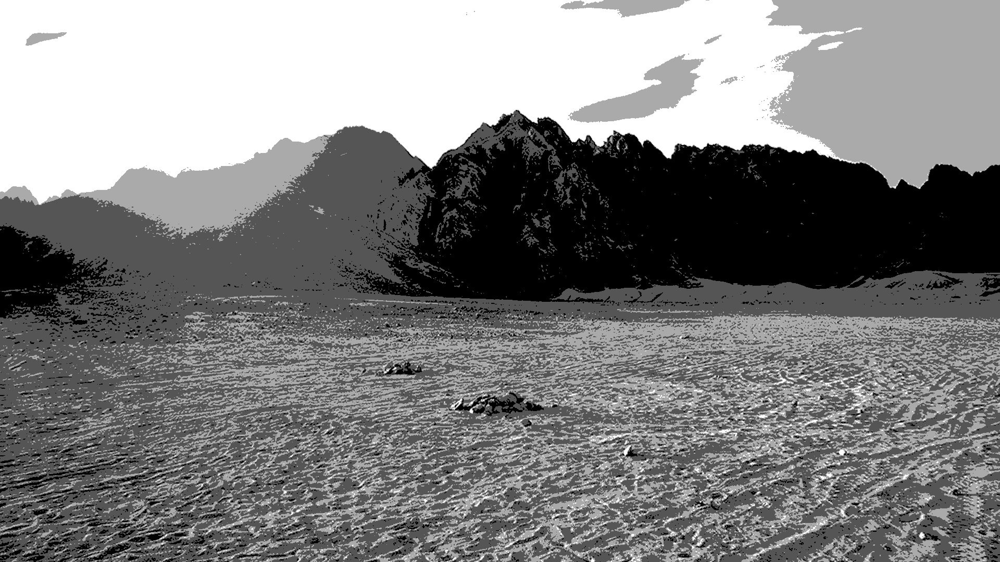
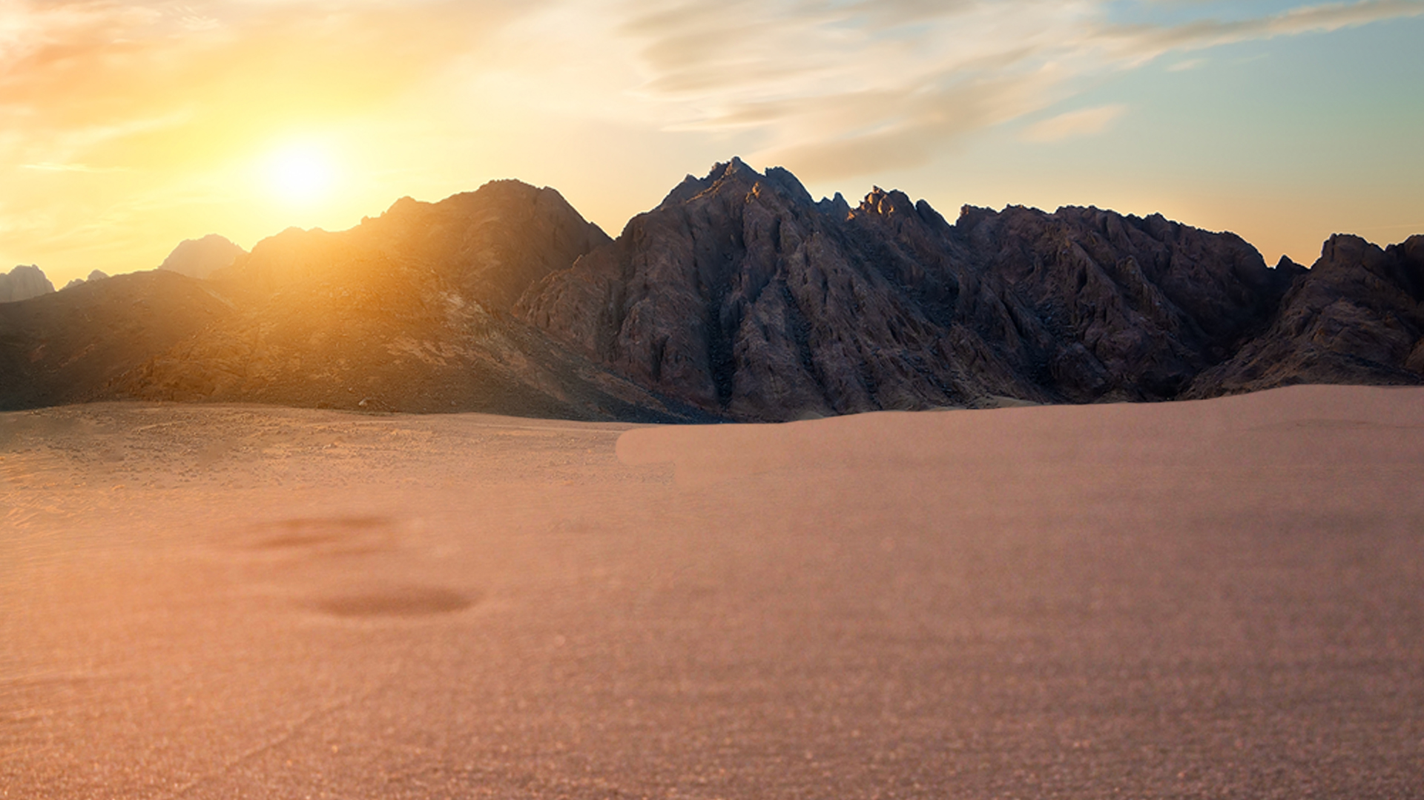
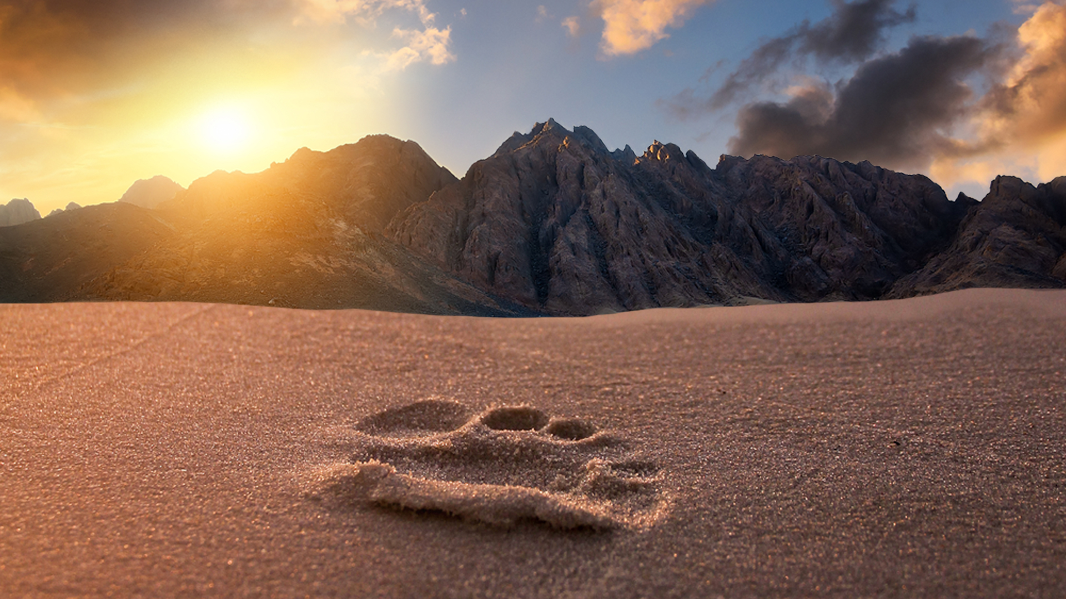

Slide 3
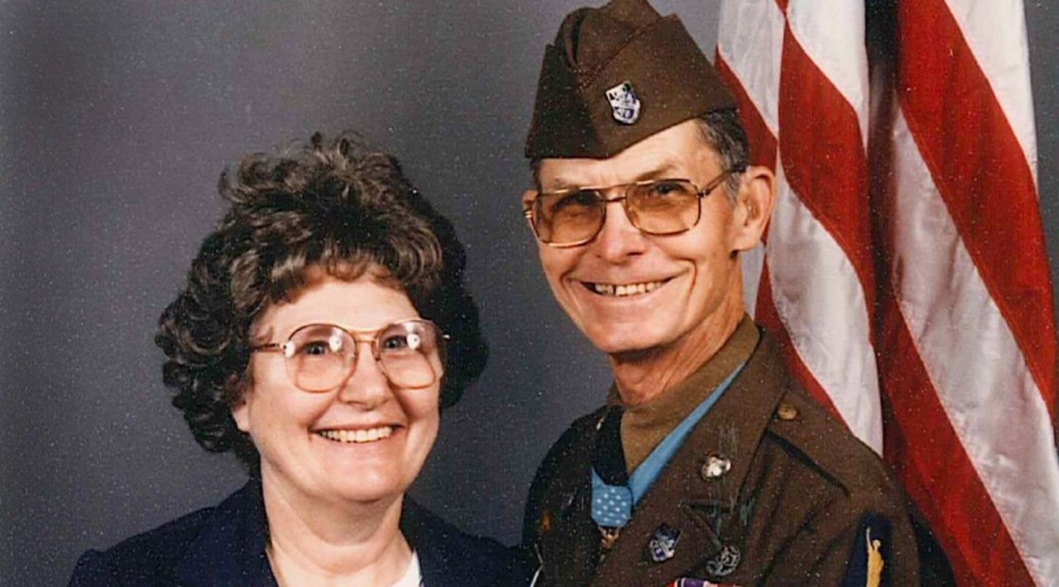
A história de Desmond Doss inspirou muitas pessoas. Sua fidelidade aos princípios e firmeza para manter-se em paz com sua consciência diante de Deus pregaram de tal forma que é difícil medir o alcance dos resultados de seu testemunho. Ele salvou dezenas de soldados feridos que haviam sido deixados para trás, pois a companhia já havia batido em retirada durante a guerra.

Slide 4
Madre Tereza de Calcutá disse:
“É fácil amar os que estão longe. Mas nem sempre é fácil amar os que vivem ao nosso lado”.

Slide 5
A vida em comunidade não está isenta de decepções, e, mesmo diante de circunstâncias adversas, amar é um dom celestial.

Slide 6
1. Acredite: as pessoas podem mudar.

Slide 7
O pastor estava iniciando os trabalhos em uma nova região e separou os primeiros dias para conhecer os líderes a fim de se inteirar das necessidades locais. Uma pessoa o chamou de canto e começou a pintar um quadro escuro, com dois nomes com quem o ministro teria que conviver.

Slide 8
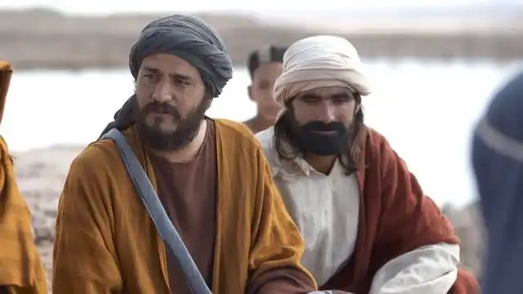
Nós não somos fáceis porque o pecado nos tornou assim. A Bíblia não esconde a tensão entre indivíduos, como no caso de Paulo e Barnabé (At 15:36-41).

Slide 9
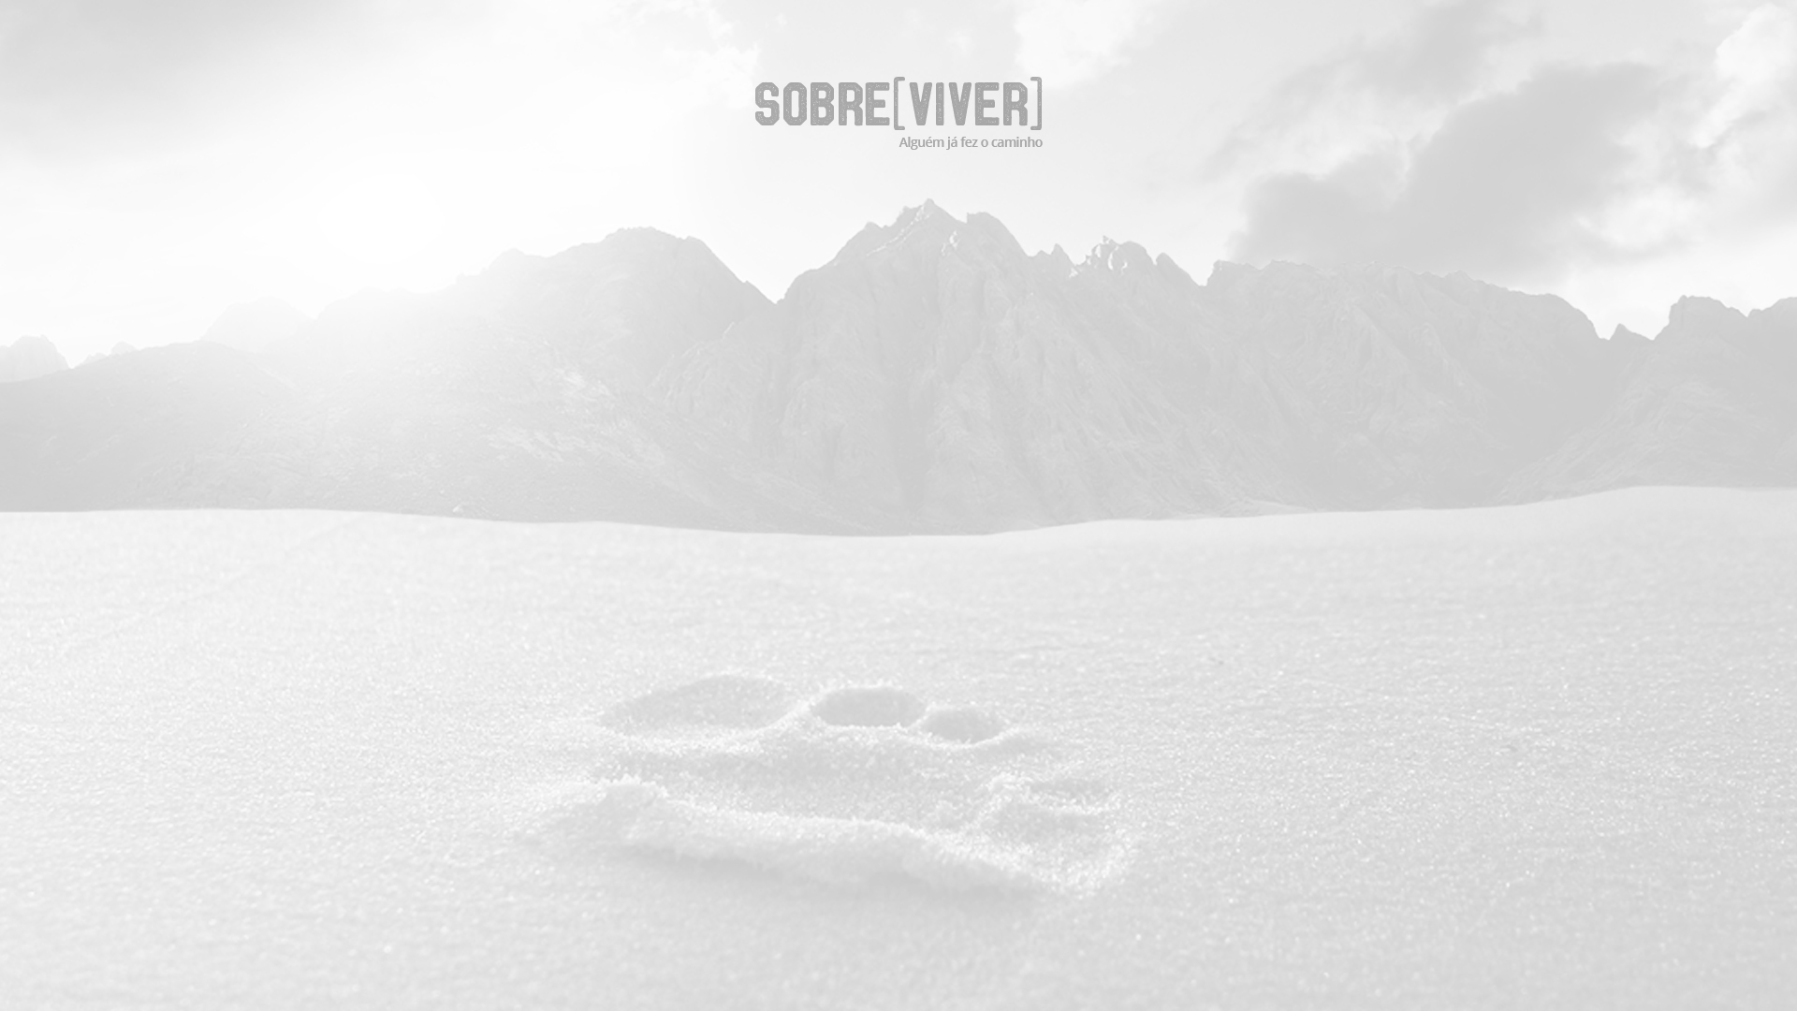
“Esta deserção fez com que Paulo julgasse por algum tempo desfavoravelmente a Marcos; severamente mesmo. Por outro lado, Barnabé se inclinava a desculpá-lo devido a sua inexperiência. Estava ansioso porque Marcos não abandonasse o ministério, pois nele via qualidades que o habilitariam para ser útil obreiro de Cristo. Anos depois sua solicitude por Marcos foi ricamente recompensada; pois o jovem se entregou sem reservas ao Senhor e à tarefa de proclamar a mensagem do evangelho em campos difíceis. Sob a bênção de Deus e a sábia orientação de Barnabé, ele se tornou um valoroso obreiro. Paulo se reconciliou mais tarde com Marcos, recebendo-o como colaborador. Recomendou-o também aos colossenses, como ‘cooperador no reino de Deus’ e como tendo para ele ‘sido consolação’ (Cl 4:11). Não muito tempo antes de sua morte, Paulo tornou a falar de Marcos como lhe sendo ‘muito útil para o ministério’ (2Tm 4:11).” — Atos dos Apóstolos, p. 92

Slide 10
Acredite: pelo poder de Deus, as pessoas podem mudar!

Slide 11
2. Vá em busca dos perdidos.

Slide 12
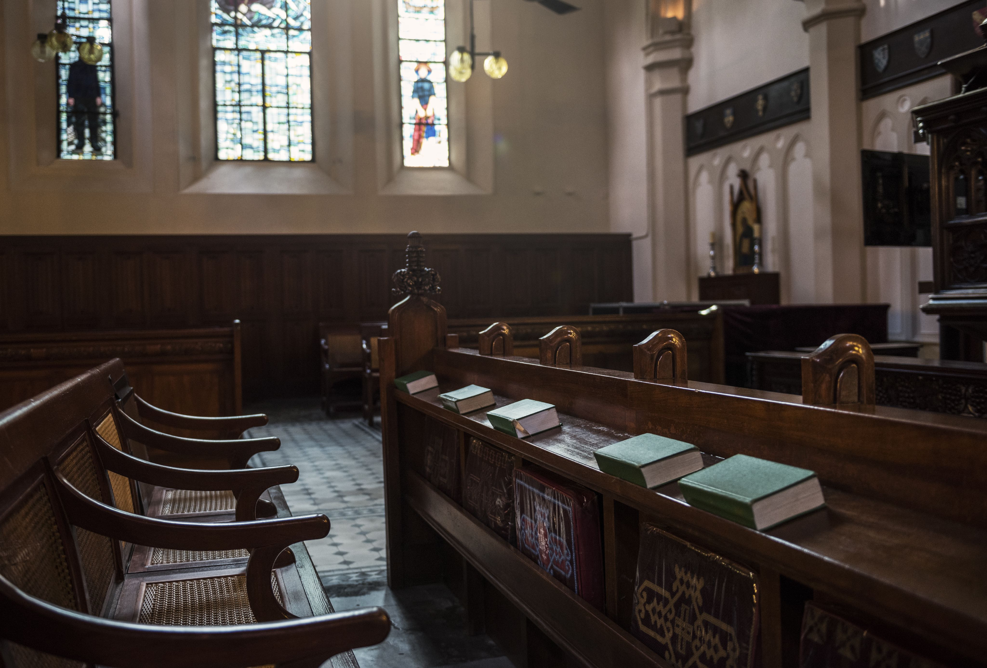
A família de Vinícius estava distante de Deus, e eles estavam frequentando os cultos apenas sazonalmente. Na concepção da família, se o programa fosse bom, eles estariam presentes. Se não, realizavam outras atividades.

Slide 13
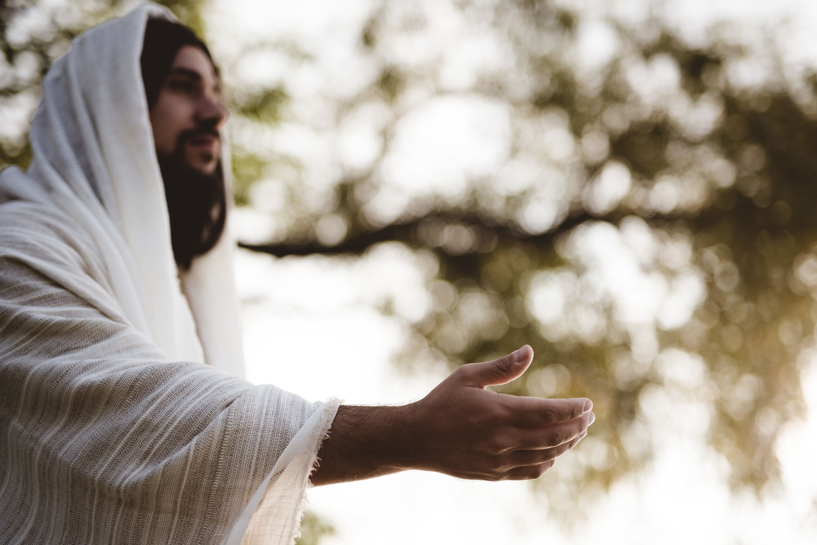
Jesus, nosso maior exemplo, mostrou que Seu amor por Pedro não foi abalado pela negação dele (Jo 21:15-17). Em um encontro pessoal, Jesus buscou tocar o coração do transgressor, pois desejava vê-lo restaurado.

Slide 14
“A maneira de o Salvador proceder para com Pedro encerrava uma lição para ele e para seus irmãos. Ensinava-lhes a tratar o transgressor com paciência, simpatia e amor pleno de perdão. Embora Pedro houvesse negado a seu Senhor, o amor que Ele lhe tinha nunca esmoreceu. Amor assim deve o subpastor sentir pelas ovelhas e cordeiros confiados ao seu cuidado. Lembrando sua própria fraqueza e fracasso, Pedro devia tratar com o rebanho tão ternamente como o fizera Cristo com ele.”
— O Desejado de Todas as Nações, p. 574

Slide 15
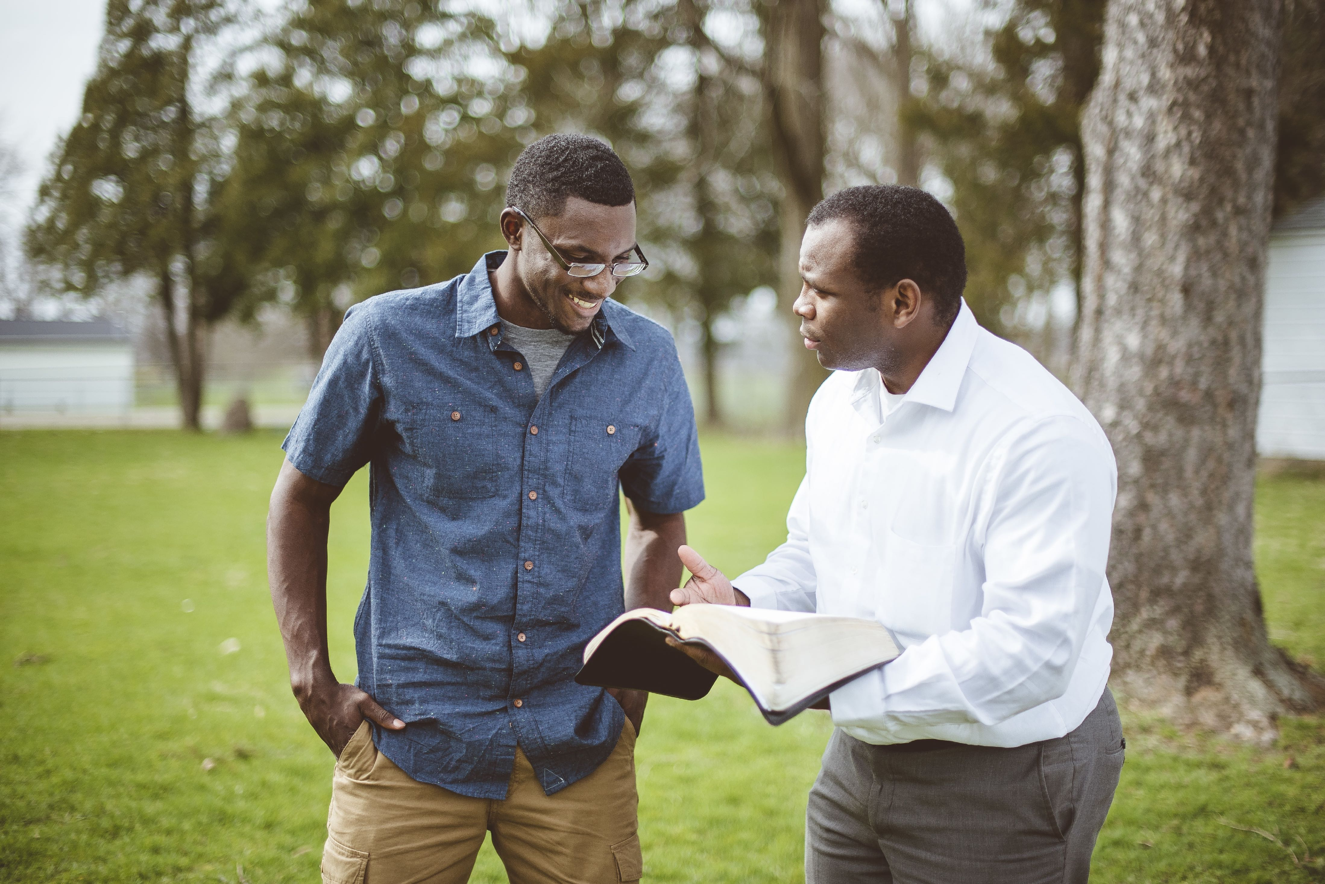
Devemos parar um momento e pensar em pessoas que necessitem da mesma atenção que um dia em Cristo foi estendida a nós. Não devemos permitir que essa sensibilidade termine aqui. Devemos fazer contato para sermos instrumentos de Deus na vida dessas pessoas.

Slide 16
3. Um excelente ponto de partida

Slide 17
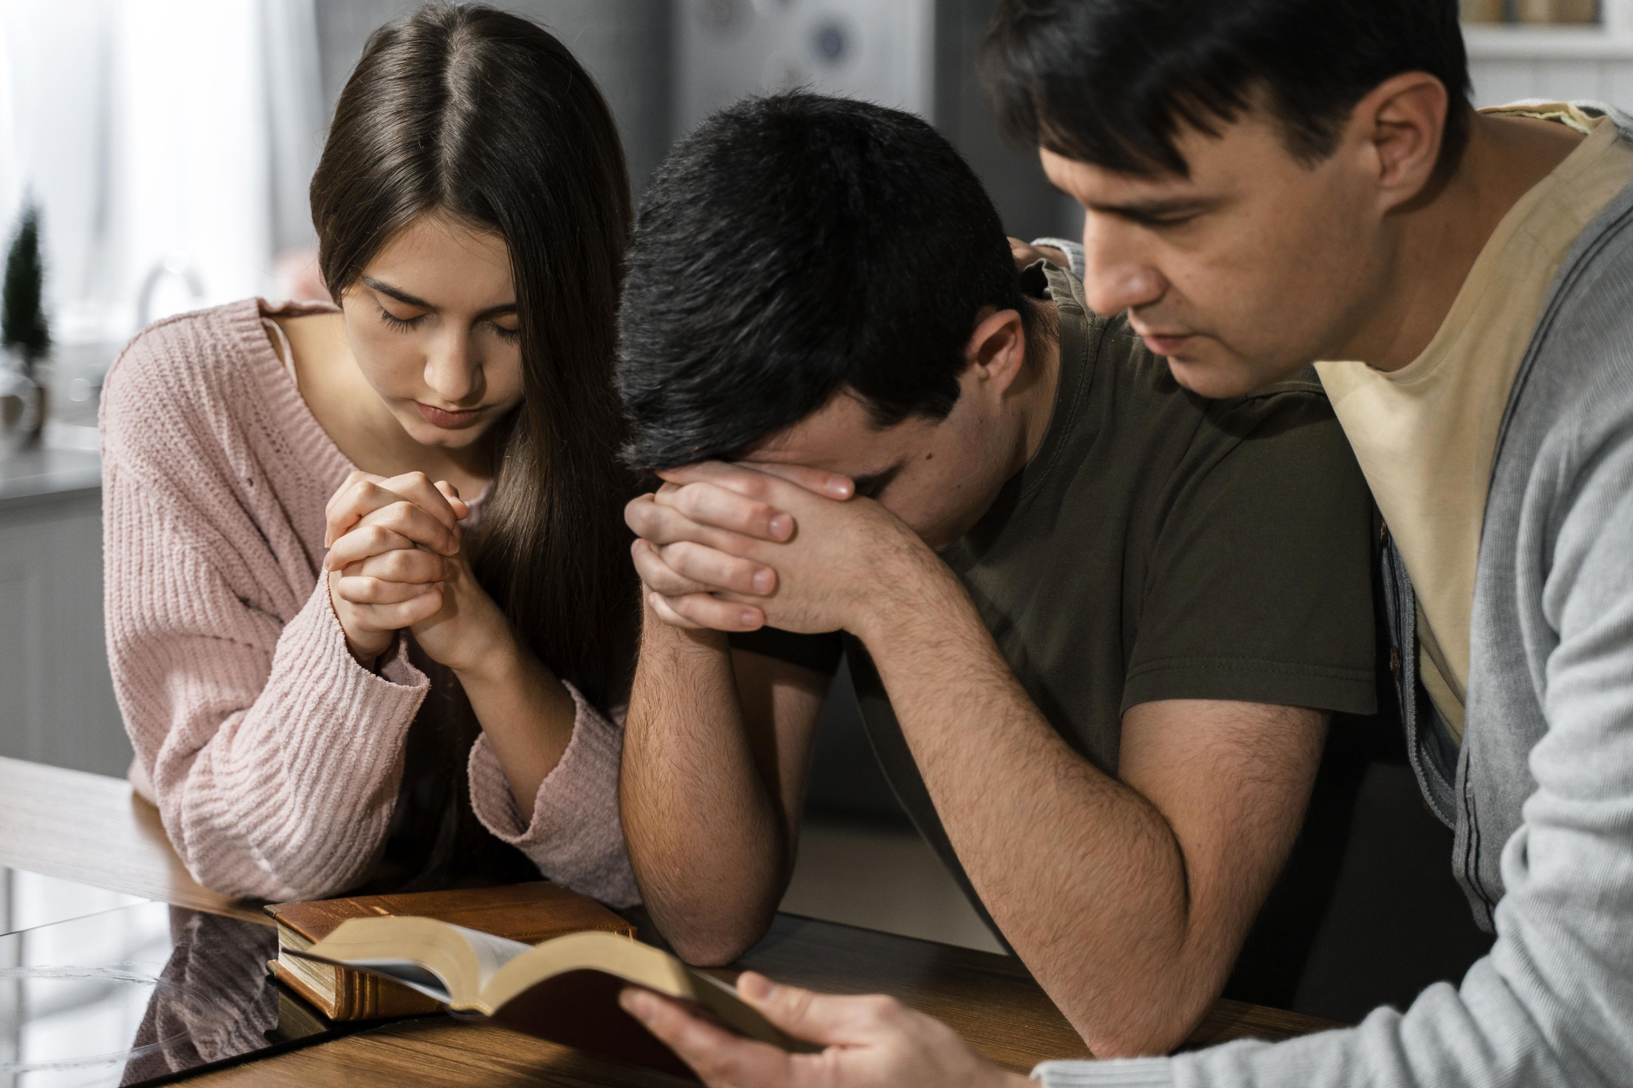
Em 2008, a Igreja Central de Ribeirão Preto, SP, fez um lindo movimento de oração. A congregação se organizou em duplas, e cada membro indicou três pessoas. Sendo assim, a dupla passaria a orar por seis nomes durante 30 dias. Após esse período, cada membro fez contato com as três pessoas escolhidas revelando o período de intercessão.

Slide 18
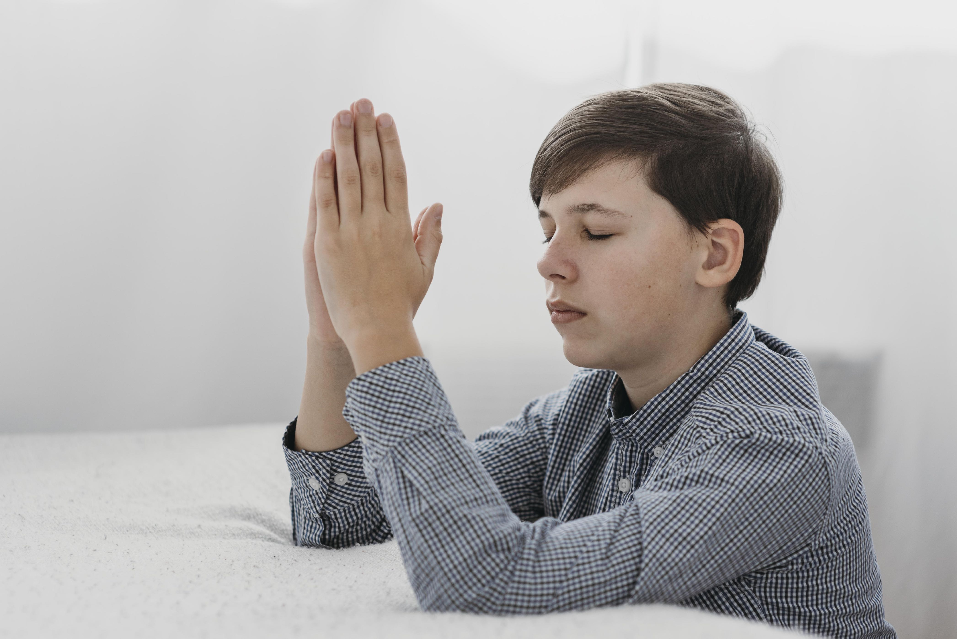
“Antes de tudo, recomendo que se façam súplicas, orações, intercessões [...]” (1Tm 2:1, 2)

Slide 19
A oração sincera move o coração de Deus! Qual foi o resultado da oração feita por Moisés? “Então, se arrependeu o Senhor do mal que dissera havia de fazer ao povo”
(Êx 32:14).

Slide 20
“Intercedendo Moisés por Israel, desapareceu-lhe a timidez ante seu profundo interesse e amor por aqueles, em favor dos quais havia sido nas mãos de Deus, o meio para se fazerem tão grandes coisas. O Senhor ouviu-lhe os rogos, e atendeu a sua abnegada oração. Deus havia provado o Seu servo; provara-lhe a fidelidade, e o amor por aquele povo ingrato e propenso ao erro, e, nobremente, resistira Moisés à prova. Seu interesse por Israel não se originara em qualquer intuito egoísta. A prosperidade do povo escolhido de Deus era-lhe mais valiosa do que a honra pessoal, mais apreciada do que o privilégio de tornar-se o pai de uma poderosa nação.” — Patriarcas e Profetas, p. 226

Slide 21
Que experimentemos as bênçãos de orar por alguém, dando espaço para vermos o mover das mãos de Deus em nós e através de nós.

Slide 22
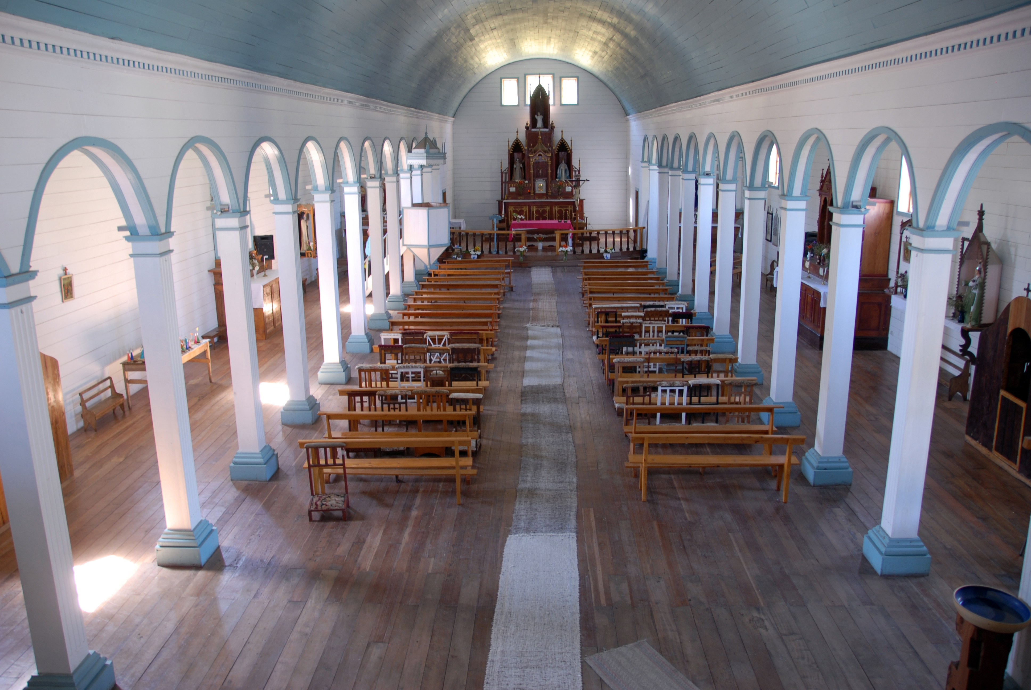
Devemos amar as pessoas. A identidade do seguidor de Cristo passa pela manifestação desse sentimento em favor dos outros (Jo 13:35). Devemos ir em busca dos que deixaram um espaço vazio não só na igreja, mas também no coração da família de Cristo.

Slide 23
